Slide 1
UNIDAD 1: «¿CUÁL ES LA IMPORTANCIA DEL AGUA EN NUESTRO PLANETA? Objetivo: «Describir la distribución del agua dulce y salada en la Tierra, considerando océanos, glaciares, ríos y lagos, aguas subterráneas, nubes, vapor de agua, etc y comparar sus volúmenes, reconociendo la escasez relativa del agua dulce.»

Slide 2
«EL AGUA EN NUESTRO PLANETA». ¿Cómo se manifiesta el agua en la Tierra? Existen diferentes formas de manifestación del agua en nuestro planeta. Al conjunto de todas las aguas que hay sobre y bajo la superficie de la Tierra se le denomina hidrosfera.

Slide 3
¿Qué es la hidrósfera? Es la capa de agua que recubre el 70% de la superficie de la Tierra.

Slide 4
La forman: * El agua en estado sólido, como los hielos de los polos; * El agua líquida, como la de ríos, lagos, océanos y mares. * El agua en estado gaseoso, en forma de vapor de agua, lo que comúnmente se conoce como humedad del aire.

Slide 5
¿Qué tipos de masas de agua existen? Como sabemos, la Tierra, está cubierta por grandes masas de agua. Estas son:

Slide 6
LAGOS. Es un cuerpo de agua dulce, de una extensión considerable, que se encuentra rodeado de tierra. El aporte de agua a los lagos viene de los ríos, de aguas que están bajo tierra acumulada sobre una capa de tierra impermeable y de precipitaciones. y LAGUNAS Depósito natural de agua, generalmente dulce, menos extenso y profundo que un lago.

Slide 7
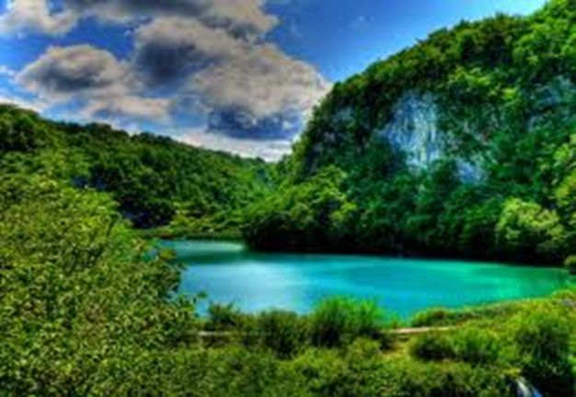
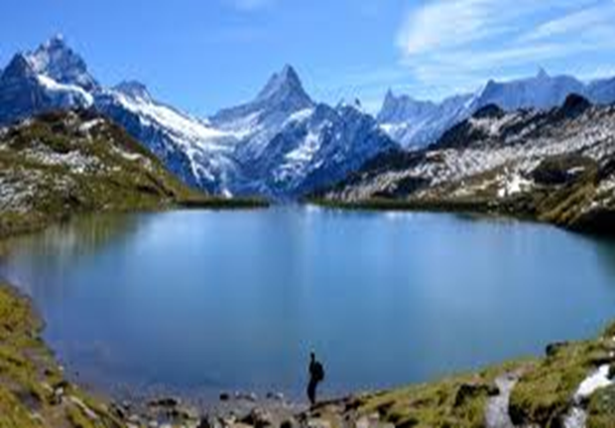
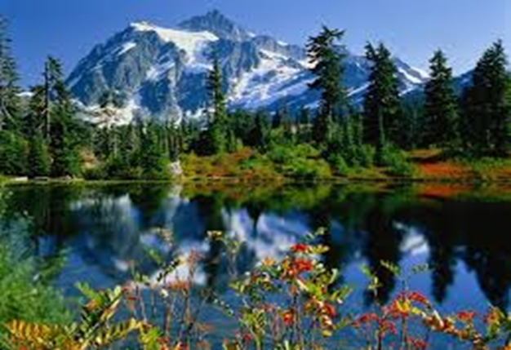
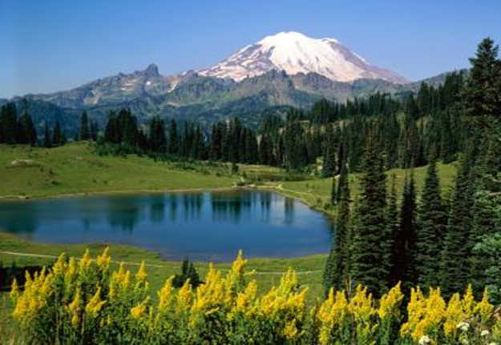

Slide 8
OCÉANO. Se denomina océano a los grandes volúmenes de agua de la Tierra, los cuales poseen la mayor parte líquida del planeta. Los más extensos son el Atlántico, el Pacífico y el Índico, que se conectan entre sí por océanos polares más pequeños (el Ártico y el Antártico). Los mares, en cambio, son parte de los océanos y se ubican cerca de las costas, siempre sobre la plataforma continental.

Slide 9
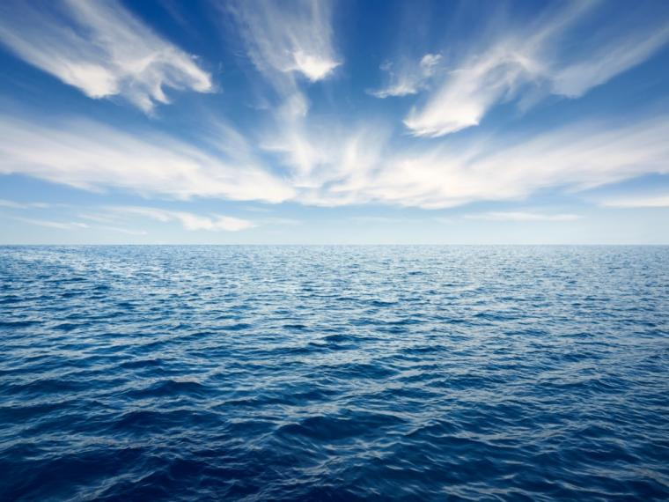

Slide 10
NUBE y VAPOR DE AGUA. Una nube es una masa visible formada por cristales de nieve o gotas de agua microscópicas suspendidas en la atmósfera. Se forman cuando el aire caliente que se encuentra cerca de la superficie terrestre sube y, al ascender, el vapor de agua, que lleva, se enfría.

Slide 11
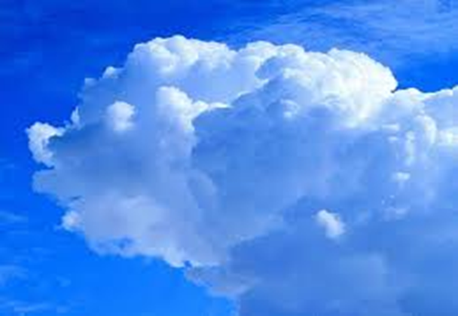
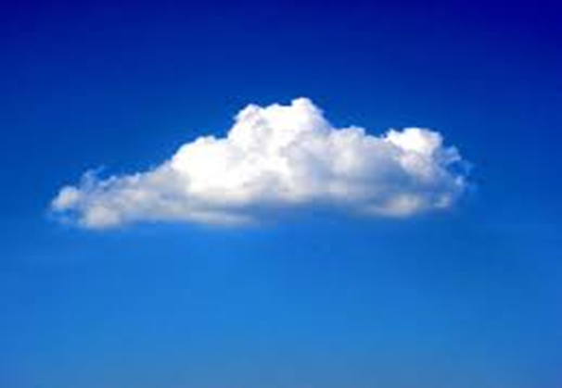

Slide 12
RÍO. Un río es una corriente natural de agua que fluye con continuidad. Posee un caudal determinado, rara vez es constante a lo largo del año. Desemboca en el mar, en un lago o en otro río, en cuyo caso se denomina afluente. La parte final de un río es su desembocadura.

Slide 13
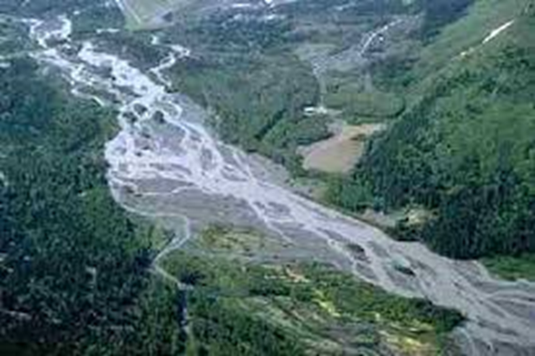
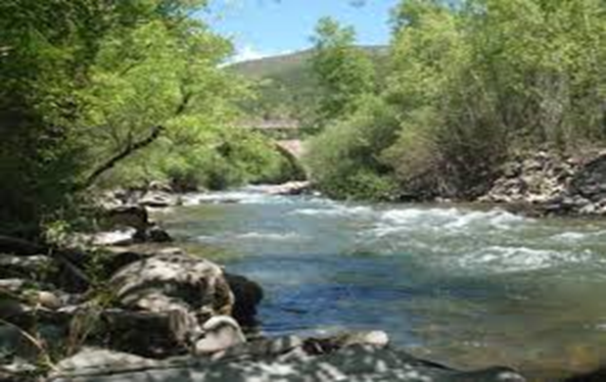

Slide 14
AGUAS SUBTERRÁNEAS. Las aguas subterráneas son masas de agua que se acumulan bajo la superficie de la tierra, debido a la filtración de la lluvia o el arrastre del agua de los ríos.

Slide 15
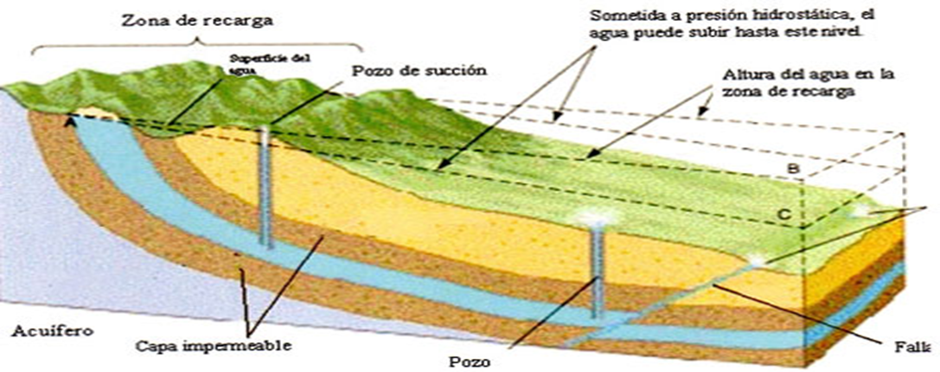

Slide 16
NIEVES y GLACIARES. Nieve corresponde al agua que se encuentra en forma sólida en nuestro planeta. Un glaciar es una gruesa masa de hielos que se origina en la superficie terrestre por acumulación, compactación y recristalización de la nieve. Cubren los polos y las cumbres de las montañas.

Slide 17
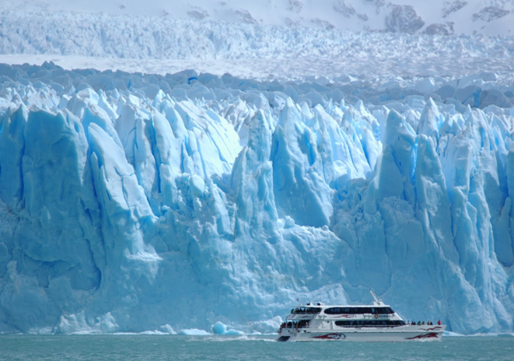
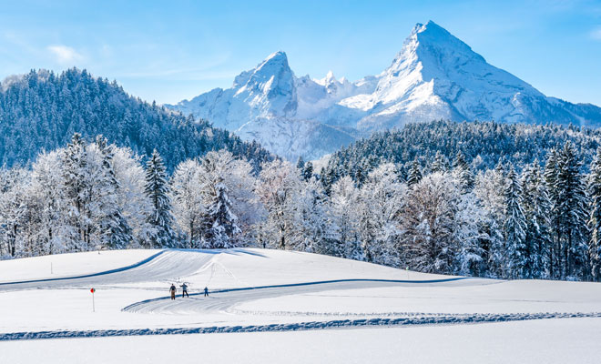

Slide 18
ACTIVIDADES: 1. Lee y realiza un resumen de las páginas 20 y 21 de tu libro de ciencias. 2. Construye una maqueta que represente la distribución de las aguas continentales. (guíate por el modelo de la pág. 23)

